Slide 1

Pożywny naczynia
Materiał ten udostępnia zespół FunThink , instytucja odpowiedzialna:
Uniwersytet Pedagogiczny w Ludwigsburgu
O ile nie zaznaczono inaczej, niniejsza praca i jej zawartość objęte są licencją Creative Commons
( CC BY-SA 4.0 ). Wyłączone są logo finansowania i ikony CC/ikony modułów.

Slide 2
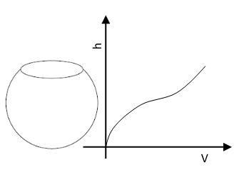
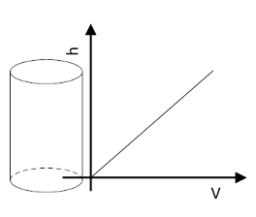
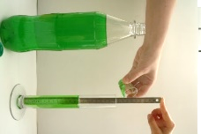
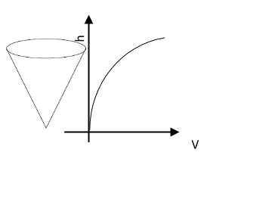
napełniamy naczynia

Slide 3
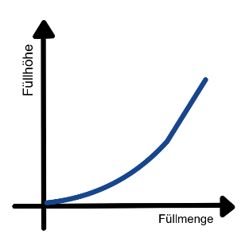
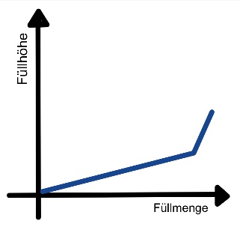
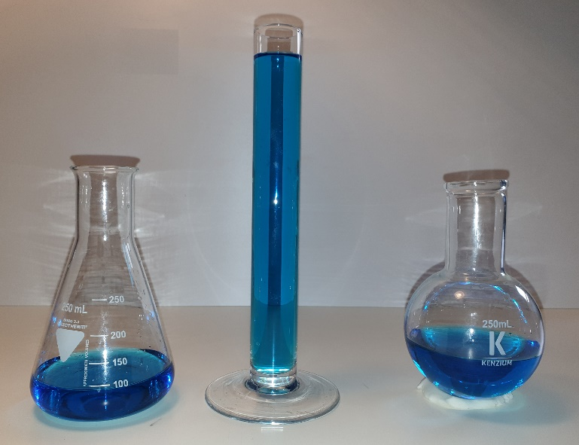
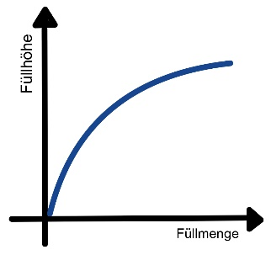
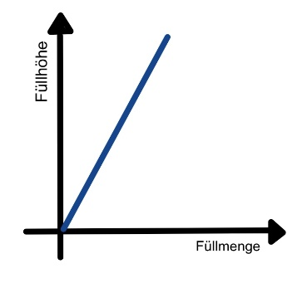
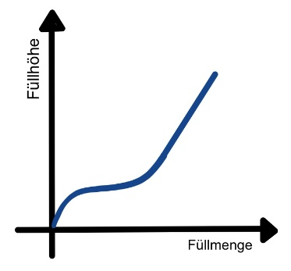
Który wykres pasuje do którego kształtu naczynia?
(MI)
(A)
(D)
1 2 3
(B)
(C)

Slide 4
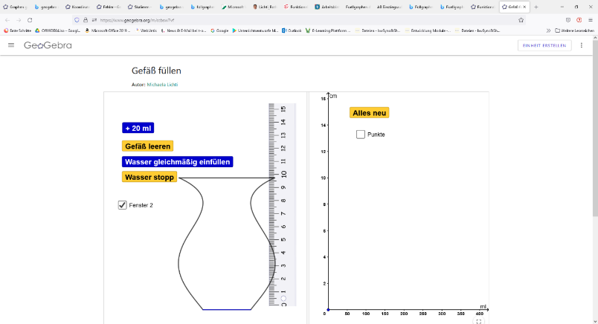

Zadanie badawcze
Wersja A

Slide 5

Zadanie badawcze
Wersja C

Slide 6
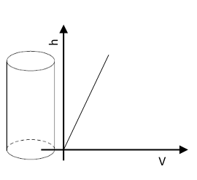
Wyniki badań „Napełnianie naczyń”
Naczynia i odpowiadające im wykresy
Badanie :
Wraz ze wzrostem szerokości naczynia
naczynie wypełnia się _______________, a odpowiadający mu wykres to ______________.
Jeśli kształt naczynia się zmieni, wykres również się zmieni.
wolniej
jest mniej stromy

Slide 7

Wyniki badań „Napełnianie naczyń”
Wniosek :
Naczynia i odpowiadające im wykresy
Im szybciej zmienia się wysokość napełnienia, tym __________ jest naczynie w tym obszarze.
Odpowiedni wykres przebiega ______________.
węższe
bardziej stromo

Slide 8
Który wykres pasuje do którego naczynia?
(MI)
(A)
(D)
1 2 3
(B)
(C)

Slide 9
A. Woda jest wpuszczana do basenu o pokazanym kształcie z równą szybkością. Który z wykresów to potwierdza?
wysokość napełnienia
wysokość napełnienia
wysokość napełnienia
czas
czas
czas
Barzel, B., Glade , M. i Klinger, M. (2021). Algebra i funkcja. Springer Berlin Heidelberg. https://doi.org/10.1007/978-3-662-61393-1

Slide 10
B. Który wykres pasuje do naczynia?
①
②
③
④
A
B
C
D
Kempf, H. (2015). Pełna pamięć graficzna : Eine Spielidee zur Untersuchung funktionaler Zusammenhänge. Matematyka 5-10(30), 28-29.

